Slide 1



מפגש תלמידים עם משפחות
מעמותת בלעדיהם
לציון יום המשפחה התשפ"ו

Slide 2
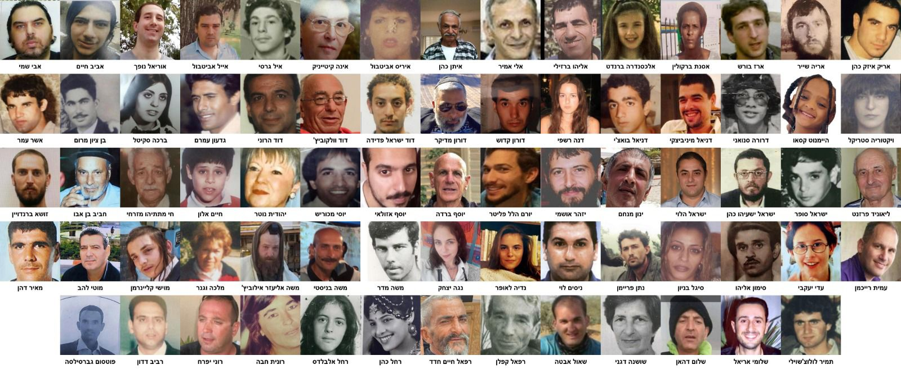

Slide 3


Slide 4

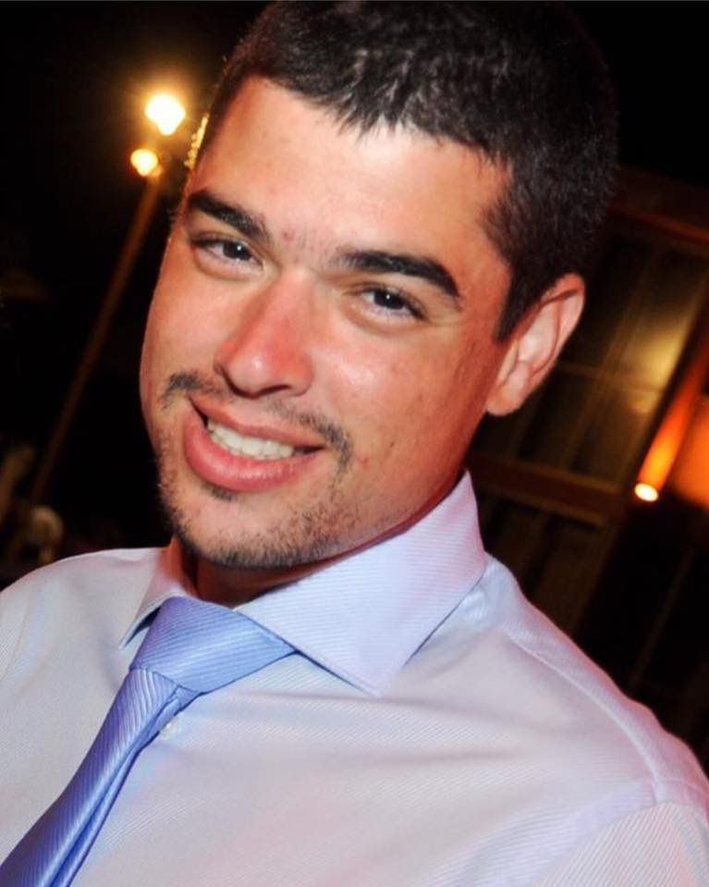
דניאל מיניביצקי
דניאל מיניביצקי, תושב תל-אביב, נעלם ב 11 באוקטובר 2014, בהיותו בן 35. נולד ב 31 באוקטובר 1979
דניאל, גובה 1.90, בוגר סיירת מגלן לאחר כמה חודשים בקורס טיס, יצא בשעה 06.00 מביתו שברמת אביב גימל. "אני יורד לעשן" הוא אמר. זה קרה ביום שבת בזמן של חג סוכות. ומשאחר לחזור פנו הוריו לתחנת המשטרה.
על אף כל המאמצים הרבים שעשו הוריו כדי לאתרו, לא אותר דניאל.
הוא לבש מכנסי טרנינג אפורים, חולצה קצרה בצבע ירוק בהיר, ומעיל קצר בצבע כחול עם משבצות גדולות.
נעל סנדלים תנכיים.
היה ברשותו תיק גב מסוגANSPORT בצבעי ירוק בקבוק ושחור.
לדניאל קעקוע קטן בצורת תו נגינה על גב יד שמאל קרוב לאגודל.
גובה 1.90, מבנה גוף רזה, צבע עיניים חום כהה, גוון עור שזוף, צבע שיער שחור, זקן צרפתי.
מטעם דניאל יגיעו הוריו: ורדה ושוקי מיניביצקי

Slide 5
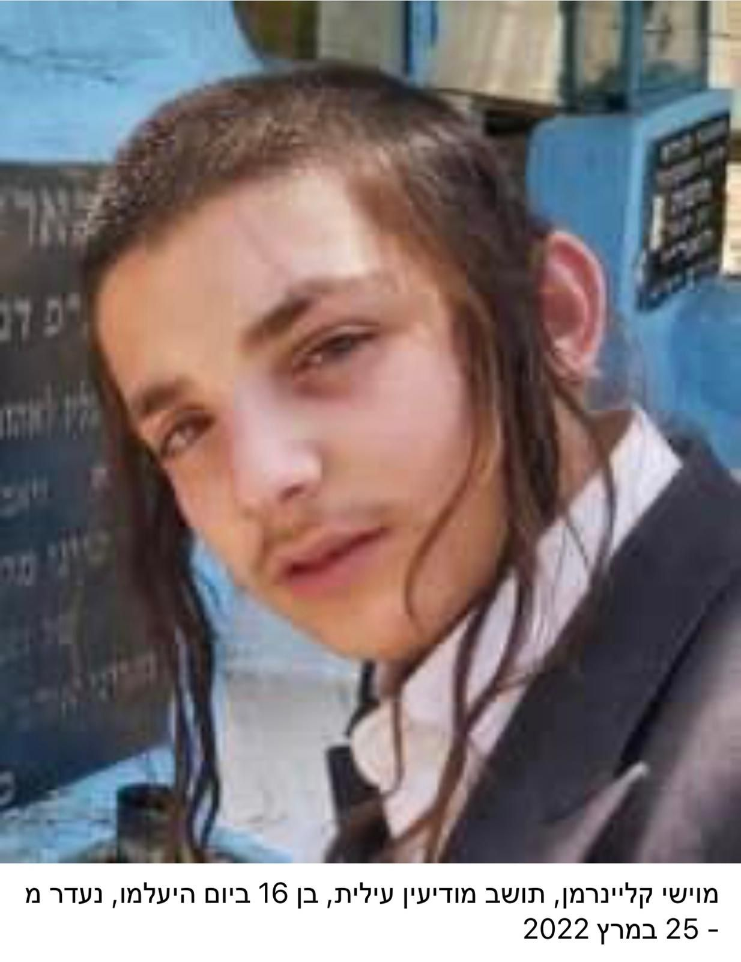
אברהם משה (מוישי) קלינרמן
אברהם משה (מוישי) קלינרמן. תושב מודיעין עילית, נעדר מ 26 במרץ 2022, בהיותו בן 16. נולד ב 29.10.2005
מוישי קליינרמן, תושב מודיעין עילית, נוהג להסתובב בטרמפים לקברי צדיקים. נראה לאחרונה במוצאי שבת ליד ציון הרשב"י במירון.
"בעל חזות חסידית, לבש חולצה לבנה מכופתרת, מכנסיים כהים, פיאות ארוכות והוא חובש משקפיים בדרך כלל", על פי דף מידע של משטרת ישראל.
מוישי קלינרמן יצא למירון שבצפת להתפלל על קברי צדיקים, הוא נער עצמאי.
היו מספר חשודים שנעצרו בחשד שקשורים בהיעלמותו, אך הם שוחררו לאחר זמן קצר.
מטעמו של מוישי קלינרמן תגיע אימו, גיטי קלינרמן

Slide 6
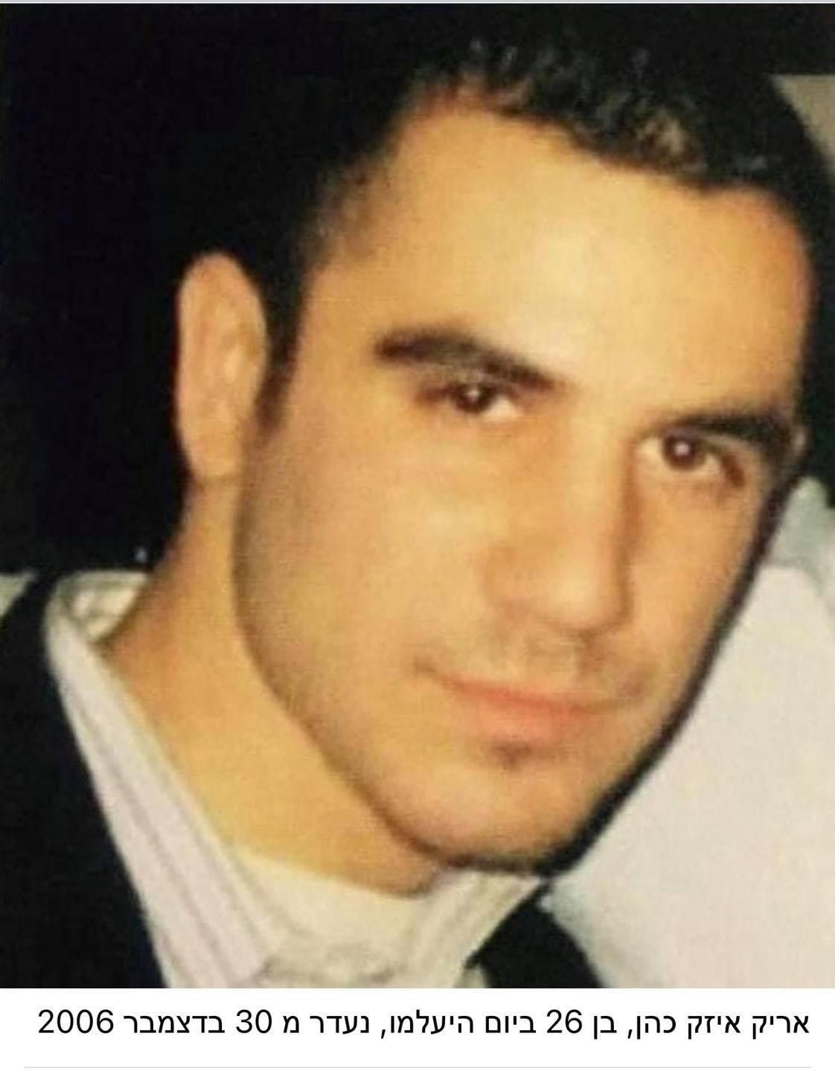
אריק איזק כהן
אריק איזק כהן, ישראלי תושב ניו יורק, נעדר מ 30 בדצמבר 2006, בהיותו בן 26
אריק חזר בתשובה בגיל 19, התנתק לתקופה ממשפחתו ולמד בקולג׳ תוך כדי שעבד במשרד נדל״ן באזור קוינס, ניו יורק. לאחר שחזר לתקופה לארץ בעקבות משפחתו, הוא המשיך בקולג׳ ובסמסטר הלימודים האחרון, לפני קבלת תואר BA בגיל 26, החליט לחזור לדת באופן קיצוני.
מאותה תקופה נעדר אריק והחליט להתנתק סופית מהמשפחה.
לפני היעדרותו דיבר עם חבריו ועם בן דודו ואמר שהוא עובר לישיבה במקום רחוק, כמו גם הראה בחורה שהייתה מועמדת לשידוך עבורו. אריק התקשר לטלפון הביתי מספר פעמים במשך החודשים הראשונים אחרי שעזב את הבית, באותו זמן הוא ניתק את השיחה בלי להשאיר הודעה. "זה נמשך מספר חודשים ומאז לא שמענו ממנו", סיפרה האם.
מטעם אריק איזק תגיע אימו: איריס מלכה הראל

Slide 7
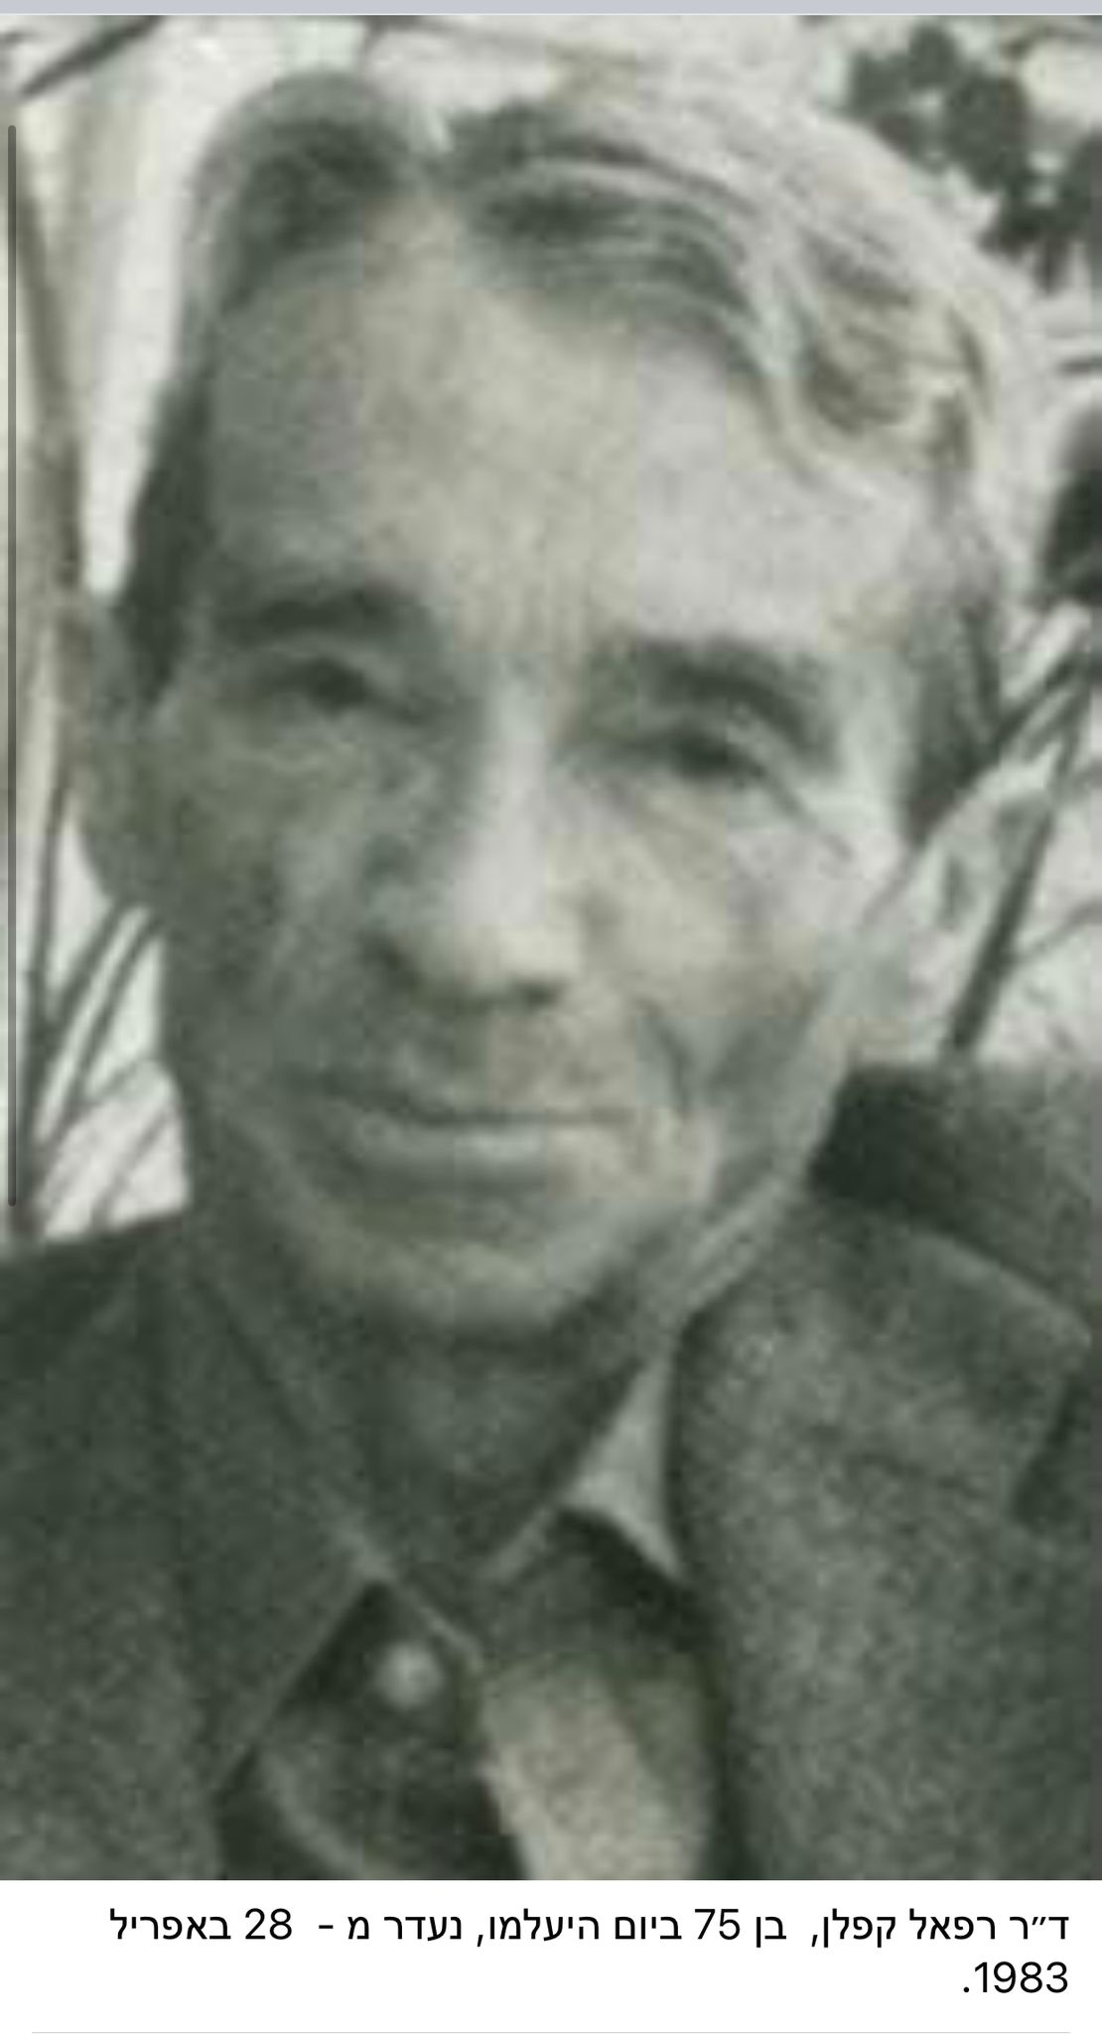
ד"ר רפאל קפלן
ד"ר רפאל קפלן, תושב מוצא עילית, נעלם ב 29/4/1983, בהיותו בן 75
על פי דף מידע של משטרת ישראל על נעדרים:
"הנעדר תושב מוצא עילית, נראה לאחרונה בקיבוץ בית אורן בתאריך 29/4/1983 ומאז נעלמו עקבותיו. הנעדר לבש חולצה ארוכה ירוקה, מכנסיים אפורים, נעל נעליים חומות והרכיב משקפי שמש כהות. הנעדר בעל פרוטזה ברגל שמאל".
ד"ר רפאל קפלן היה רופא ילדים שדיבר עברית, אנגלית, צרפתית, גרמנית, יידיש ורוסית.
הנעדר נסע עם משפחתו לתערוכה בחיפה.
בני המשפחה עצרו בבית אורן, ושם נעלם .
מטעם ד"ר רפאל קפלן יגיע בנו, פרופ. גלעד רימון

Slide 8
בן כמה הוא היה כשהוא נעלם?
ספרו לנו על אותו יום

Slide 9
מה אתם חושבים שקרה לו?

Slide 10
כיצד אתם מתמודדים בימים מיוחדים כמו יום ההולדת שלו, יום המשפחה ועוד?

Slide 11
כיצד לדעתך הוא נראה היום?

Slide 12
האם היו אנשים שזיהו אותו מאז שנעלם?
איך הגבתם על כל קצה חוט?

Slide 13
האם אתם עדיין מאמינים שתמצאו אותו?
איך לא מאבדים תקווה?

Slide 14
האם מצאתם מישהו מהנעדרים?

Slide 15
איך אתם מרגישים אחרי שראיתם את התגייסות העם לשחרור החטופים?

Slide 16
האם אתם מרגישים שהמדינה/המשטרה עושה מספיק כדי לאתר את בני המשפחה שלכם?

Slide 17
כיצד אנחנו יכולים לעזור?

